Slide 1
FGD Akreditasi Internasional
DWI SETYAWAN

Slide 2
Akreditasi Internasional http://www.lpm.uinjambi.ac.id/home/artikel/2/74
Akreditasi Internasional merupakan sebuah akreditasi yang juga diakui oleh Kemendikbud RI. Tertulis pada Keputusan Menteri Pendidikan dan Kebudayaan RI Nomor 83/P/2020 tentang Lembaga Akreditasi Internasional.
Secara tidak langsung, adanya akreditasi internasional merupakan sebuah awal untuk meningkatkan kualitas dunia pendidikan di Indonesia, Semakin banyak perguruan tinggi yang memiliki akreditasi internasional tersebut, maka pendidikan di Indonesia lebih bisa dipandang di dunia internasional. Akreditasi Internasional dapat memberikan dampak positif bagi para civitas akademik karena jika sebuah perguruan tinggi sudah memiliki akreditasi internasional, maka perguruan tinggi tersebut sudah pasti mendapatkan nilai plus dari BAN-PT.

Slide 3
Manfaat Akreditasi Internasional
Ada beberapa manfaat yang bisa dirasakan saat mengikuti akreditasi internasional ini, antara lain:
Untuk recognize perguruan tinggi
Dosen asing bisa mengajar di kampus
Mutu kampus bisa lebih meningkat
Diakui oleh Kemendikbud

Slide 4
Lembaga Akreditasi Internasional yang diakui dalam persetujuan internasional
EQAR (European Quality Assurance Register for Higher Education) Bidang : Umum Lembaga : FIBAA, A3ES, ACQUIN, dan lain-lain
CHEA (Council for Higher Education Accreditation) Bidang : Umum Lembaga : ACEN, ATMAE, dan ACPE
USDE (United States Department of Education) Bidang : Kesehatan Lembaga : ACPE, ACAOM, dan AOTA
WFME (World Federation of Medical Education) Bidang : Kesehatan Lembaga : LCME, AMC, LAM-PTKes
Washington Accord Bidang : Teknik Lembaga : ABET, JABEE, IABEE
Sydney Accord Bidang : Teknolgi Teknik Lembaga : ABET, dan ECUK
Dublin Accord Bidang : Praktisi teknik Lembaga : ABET dan ECUK
Seoul Accord Bidang : Ilmu Komputer Lembaga : ABEEK dan ABET
Canberra Accord Bidang : Arsitektur Lembaga : KAAB dan NAAB
APQR (Asia Pacific Quality Register) Bidang : Umum Lembaga : NCPA, FHEC, dan RR

Slide 5
Lembaga Akreditasi Internasional selain yang diakui Kemendikbud
HKCAAVQ (Hong Kong Council for Accreditation of Academic & Vocational Qualifications)
HEEACT ( Higher Education Evaluation and Accreditation Council of Taiwan)
TEQSA ( Tertiary Education Quality and Standards Agency)
AACSB ( The Association to Advance Collegiate Schools of Business)
AMBA ( The Association of MBAs)
EQUIS ( EFMD Quality Improvement System)
IACBE ( International Accreditation Council for Business Education)
AAPBS (Association of Asia-Pacific Business Schools)
ACBSP (Accreditation Council for Business Schools and Programs)
RSC (Royal Society of Chemistry)
RCI (The Rehabilitation Council of India)
CAEP (Council for the Accreditation of Educator Preparation)

Slide 6
AUN-QA ( Asean University Network-Quality Assurance )
AUN-QA diinisiasi pada ahun 1998. Asean University Network (AUN) didirikan untuk menjamin kualitas pendidikan tinggi di negara-negara ASEAN dan bertanggung tanggung jawab untuk mempromosikan jaminan kualitas lembaga pendidikan tinggi, meningkatkan kualitas pendidikan tinggi, dan berkolaborasi dengan badan regional dan internasional untuk kepentingan komunitas ASEAN. AUN-QA merupakan sebuah assessment, dan bukan akreditasi. Akreditasi sendiri merupakan bagian dari QA. Penilaian dilakukan secara mandiri (self assessment) dengan melakukan penulisan SAR (Self-Assesment Report). Setelah itu barulah akan dilakukan proses visitasi oleh tim reviewer dari anggota AUN yang berasal dari negara ASEAN lainnya untuk memberikan masukan terhadap self assessment yang telah dilakukan.

Slide 7
IABEE (Indonesian Accreditation Board for Engineering Education)
IABEE dibentuk dengan pembinaan oleh JABEE (Japan Accreditation Board for Engineering Education), yang telah berstatus sebagai penandatangan Washington Accord, yakni perjanjian multilateral yang mengatur kesetaraan berbagai lembaga akreditasi mandiri dari mancanegara untuk program-program studi bidang keteknikan.
IABEE diakui di Indonesia oleh Kementerian Riset, Teknologi dan Pendidikan Tinggi (Kemenristekdikti) sebagai badan yang bertanggungjawab terhadap akreditasi program-program studi yang memberikan gelar sarjana akademik di bidang teknik dan computing.

Slide 8
ASIIN (Accreditation in Engineering Computer Sciencies Natural Sciences Mathematics)
ASIIN (Akkreditierungsagentur für Studiengänge der Ingenieurwissenschaften, der Informatik, der Naturwissenschaften und der Mathematik)
Badan Akreditasi Program Studi Teknik, Informatika, Ilmu Pengetahuan Alam dan Matematika (ASIIN) adalah asosiasi nirlaba yang didirikan pada Juli 1999. Dalam ASIIN, universitas dan komunitas bisnis bekerja sama dengan pijakan yang sama untuk mengembangkan standar kualitas yang diakui secara internasional; kriteria khusus subjek kami terus dikembangkan dan dikoordinasikan secara internasional dalam kemitraan strategis dengan asosiasi fakultas universitas. ASIIN memberikan kontribusi yang menentukan untuk memastikan standar pendidikan yang tinggi dan transparansi pasar, sambil memfasilitasi mobilitas akademis dan profesional baik secara nasional maupun internasional.

Slide 9
ABEST21
Abest21 adalah singkatan dari The Alliance on Business Education and Scholarship for Tomorrow, a 21st century organization. Yaitu sebuah badan akreditasi internasional untuk program studi bisnis atau di kawasan Asia-Pasifik. proses untuk terakreditasi oleh Abest21 memiliki beberapa tahapan yaitu dimulai dari menjadi membership, penilaian eligibility untuk di akreditasi, penyusunan dokumen Quality Improvement Program (QIP), presentasi QIP di hadapan Board Members dan PRT (Peer Review Team).
Setelah dinyatakan sukses dalam penyusunan QIP maka tahap berikutnya adalah penyusunan dokumen self evaluation report (SER). Setelah dokumen self evaluation report dinyatakan succesfull maka akan dilakukan visitasi atau ‘on site interview’ oleh tim Abest21 dan hasil review akreditasi akan di umumkan kepada Menristekdikti, Fakultas, Stakeholders dan komunitas School of Busienss di seluruh dunia.
Keuntungan menjadi anggota Abest21 adalah untuk meperoleh pengetahuan tentang best practices pengelolaan standar mutu FEB secara internasional untuk menghasilkan lulusan yang professional dan diakui secara interasional.

Slide 10
ASIC (Accreditation Service for International Schools, Colleges, and Universities)
ASIC merupakan lembaga akreditasi internasional yang berkedudukan di inggris. Proses akreditasi ASIC memeriksa lembaga secara keseluruhan termasuk sistem administrasi, pengajaran dan penyampaian materi untuk memastikan bahwa standar yang diperlukan dipenuhi.
Akreditasi ASIC adalah standar kualitas yang secara internasional untuk sekolah, perguruan tinggi, universitas, dan penyedia pembelajaran online, dan diakui oleh UK Home Office. Bidang yang dinilai mencakup tempat, kesehatan, dan keamanan, penyampaian materi dalam kegiatan belajar mengajar, lingkungan perkuliahan, manajemen dan staff, penjaminan mutu, serta pemasaran dan rekruitmen.

Slide 11
FIBAA (Foundation for International Business Administration Accreditation)
FIBAA merupakan agen Eropa yang berorientasi internasional untuk penjaminan dan pengembangan kualitas dalam pendidikan tinggi. FIBAA juga termasuk lembaga akreditasi internasional yang terdaftar di Kementerian Pendidikan dan Kebudayaan Republik Indonesia. FIBAA sendiri merupakan Lembaga akreditasi yang melakukan penjaminan mutu dan pengembangan kualitas pendidikan tinggi yang berbasis di Bonn, Jerman. FIBAA didirikan pada tahun 2002 untuk melakukan akreditasi terhadap sekolah bisnis di dunia.
Proses akreditasi internasional FIBAA membutuhkan waktu kurang lebih 9 bulan. Proses tersebut dimulai dengan pembentukan task force team pada masing-masing program studi dan juga pada tingkat fakultas. Task Force Team ini memiliki tugas untuk menyusun Self Assesment Report (SAR) dan bukti dukungnya yang terdiri dari beberapa komponen antara lain penjaminan mutu, kurikulum, proses pembelajaran, kualitas infrastruktur pendukung perkuliahan, serta proses penerimaan mahasiswa. Selanjutnya, FIBAA menunjuk para asesor untuk melakukan visitasi yang terdiri dari representasi professor di bidang terkait, representasi praktisi/industri, representasi mahasiswa, serta country expertise dari Universitas di Indonesia.

Slide 12
KAAB (Korea Architectural Accrediting Board)
KAAB didirikan pada Januari 2005, setelah disahkan oleh Federation of Institutes of Korea Architecs (FIKA) pada bulan Desember 2004. Misi KAAB adalah menetapkan pedoman untuk program Pendidikan Arsitektur dan mendorong pemenuhan program tersebut melalui akreditasi dan konsultasi.

Slide 13
RSC (The Royal Society of Chemistry)
RSC adalah Organisasi Internasional dari Inggris yang mengakreditasi program studi sarjana dan magister bidang kimia, baik di Inggris dan juga Internasional. Akreditasi Internasional RSC berlaku selama lima tahun.

Slide 14
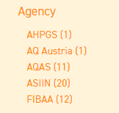
Link https://www.eqar.eu/
Airlangga University
Andalas
ITB
Diponegoro
UGM
Hasanuddin
ITS
IPB
UII
UNJ
Unversitas Negeri Malang
Mulawaran
UNP
Padjadjaran
UNS
UNES Semarang
UNESA Surabaya
Telkom University
Brawijaya
Universitas Kristen Indonesia
Universitas Pendidikan Ganesha
Universitas Gunadarma
Uiversitas Indonesia
Universitas Islam Malang
Universitas Jambi
UPN Veteran Jawa Timur
UPI
Universitas Negeri Yogyakarta

Slide 15
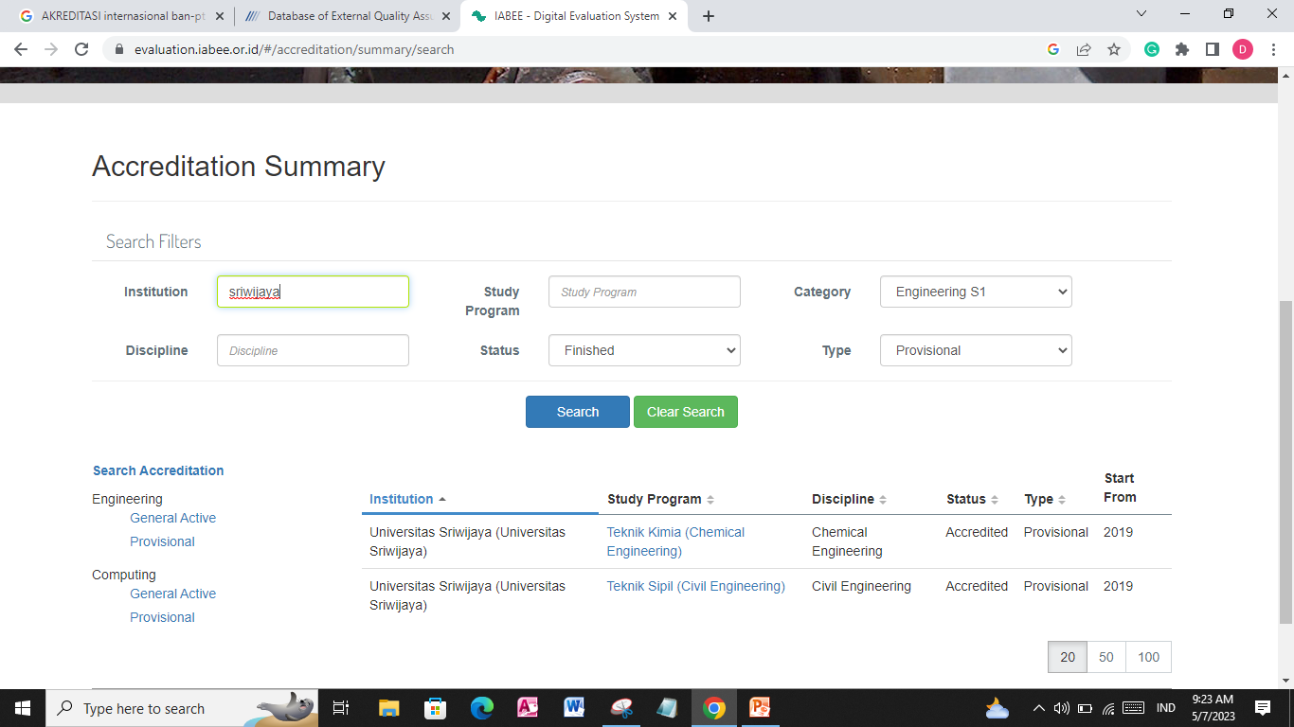
https://evaluation.iabee.or.id/#/accreditation/summary/search

Slide 17
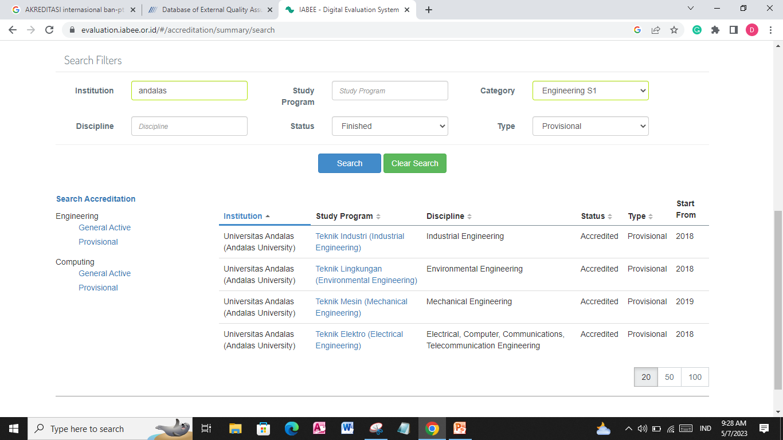

Slide 18
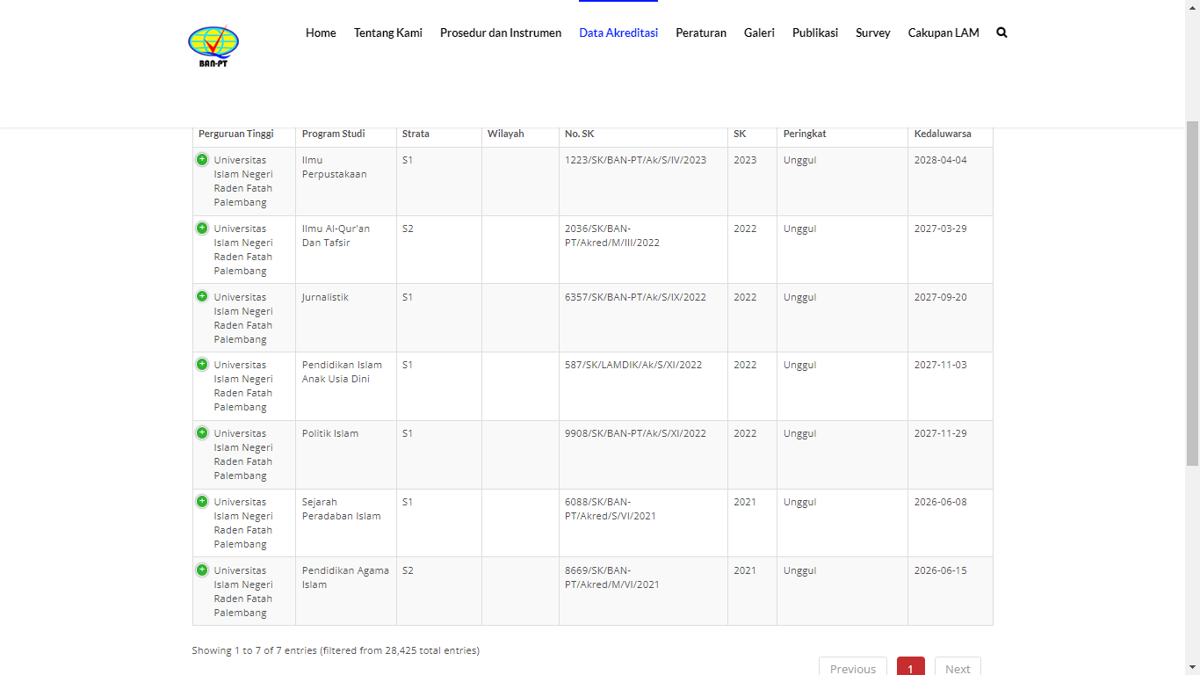
Potensi dan kekuatan UIN RAFA 7 Unggul

Slide 19
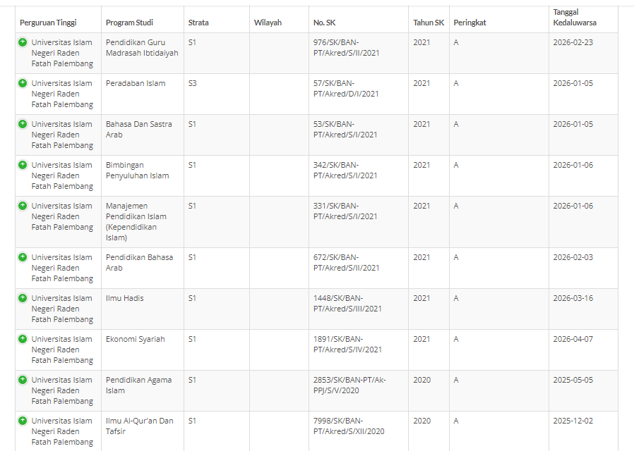

Slide 20
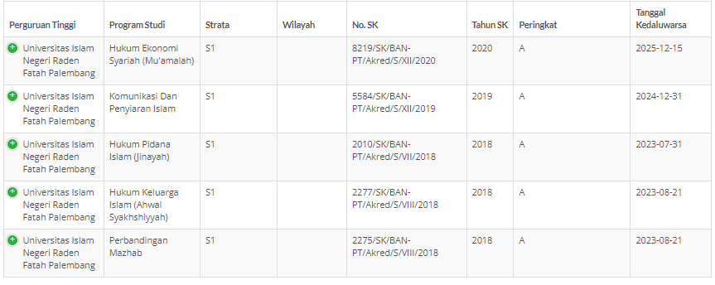
15 Prodi terakreditasi A

Slide 21
PLUS 3 BAIK SEKALI

Slide 22
Masih ada 20 prodi terakreditasi b yang juga potensial

Slide 23
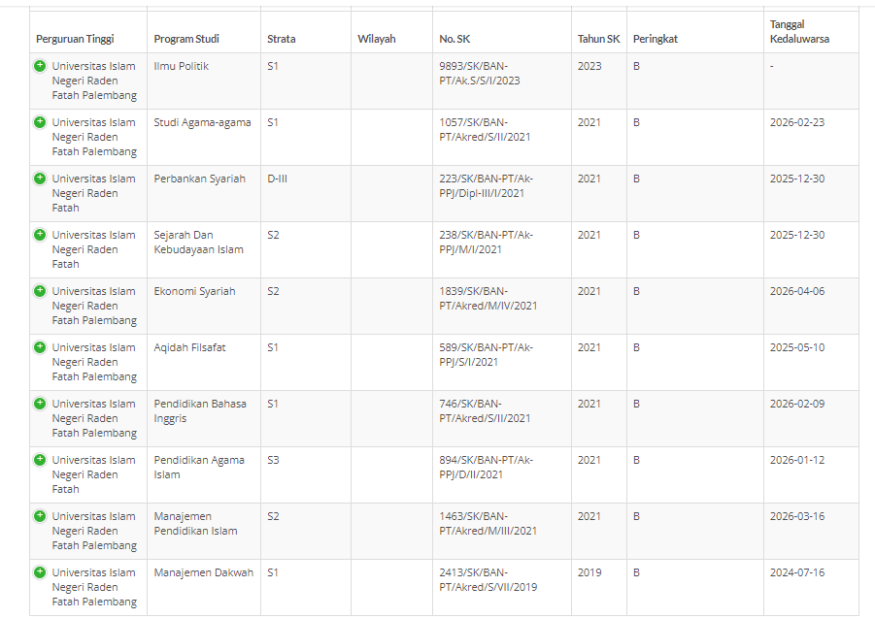

Slide 24
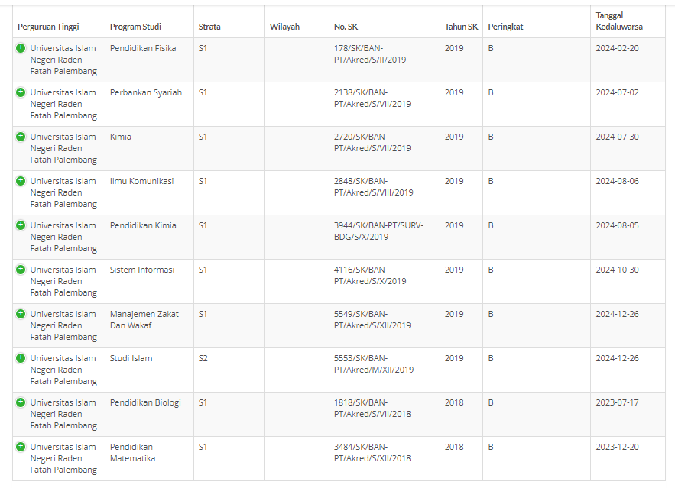

Slide 25
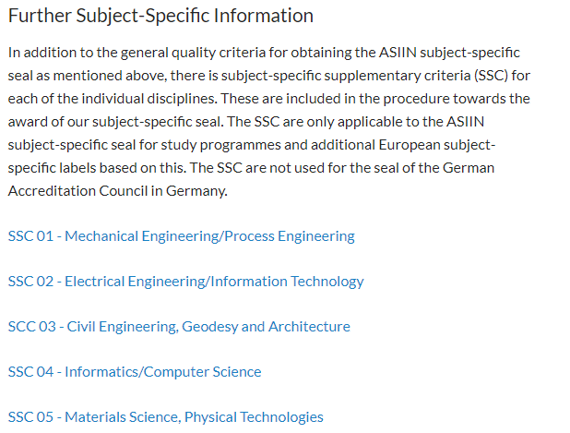

Slide 26
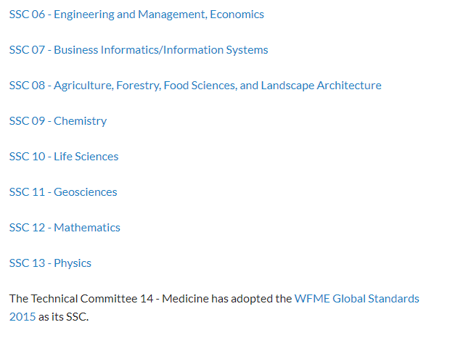

Slide 27
Langkah-langkah persiapan
Memetakan potensi dan kekuatan SDM, kurikulum, luaran dan capaian prodi
Menyusun klaster bidang ilmu maksimum 5 prodi sebidang ilmu
Sistem dokumentasi kinerja yang menuju digitalisasi
Komitmen pendanaan
Komitmen semua staf prodi

